Slide 1
第一节 切比雪夫不等式
一、问题的引入
二、切比雪夫不等式

Slide 2
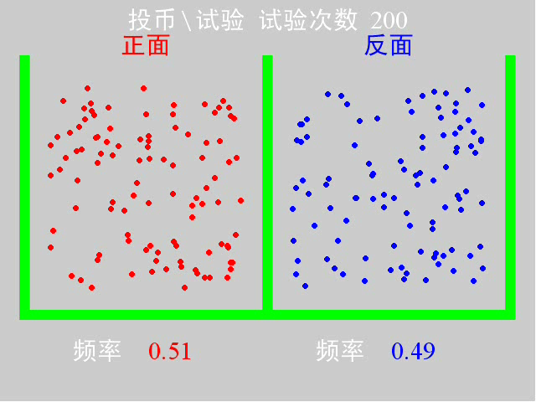
一、问题的引入
实例 频率的稳定性
随着试验次数的增加, 事件发生的频率逐渐稳
定于某个常数.
单击图形播放/暂停 ESC键退出
启示:从实践
中人们发现
大量测量值
的算术平均
值有稳定性.

Slide 3
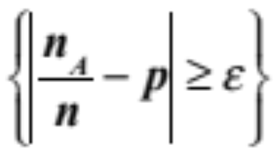

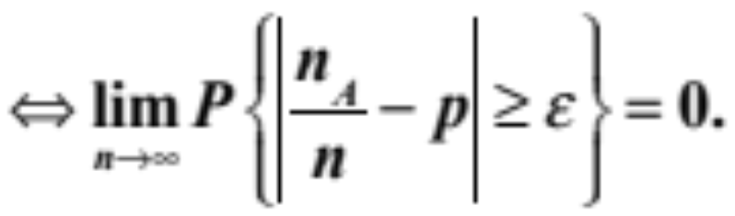
频率的稳定值记为概率：应从可能性角度解释，即
对于 只要n充分大， 发生的可能性很小，且随着n的增大越来越小.
这种收敛性称为“依概率收敛”.

Slide 4
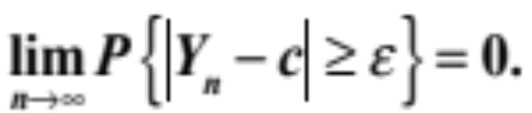
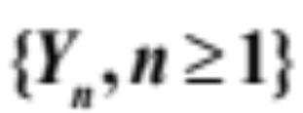
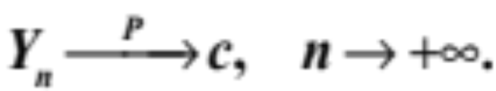
定义
记Y₁,Y₂,…,Y_{n},…为一个随机变量序列，c为一常数. 若对于 均有
成立，则称随机变量序列 依概率收敛于c,
记作：

Slide 5



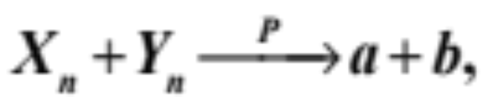
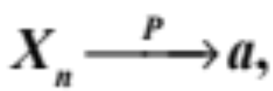
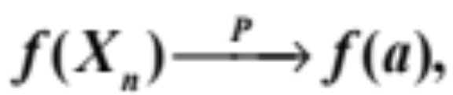

依概率收敛序列的性质
如：当 时，
特别地，若 f (x) 在点 a 连续，则

Slide 6

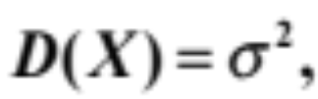

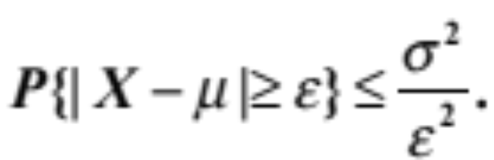
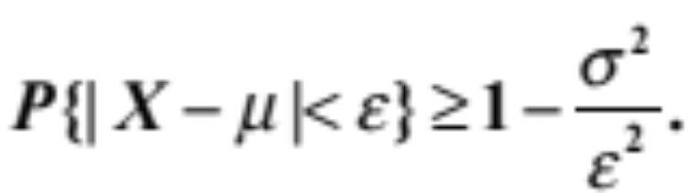
二、切比雪夫不等式
定理（切比雪夫不等式）
切比雪夫
设一个随机变量X具有数学期望 方差
则对于任意 都有
定理的等价形式为

Slide 7
切比雪夫不等式
适用范围：对于期望、方差存在的随机变量.
——范围广
重要性：可以对随机变量落在期望附近的区域内或外给出一个界的估计.
——粗略估计

Slide 8

说明
1. 方差越小，事件 发生的概率越大，即X的取值越集中在它的期望附近;
方差越大，事件 发生的概率越小，即X的取值越发散.
2. 这就进一步说明了方差的意义：方差是一个描述随机变量取值与其平均值偏离程度的数字特征.

Slide 9
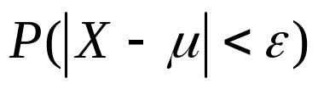

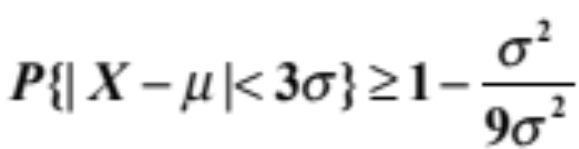

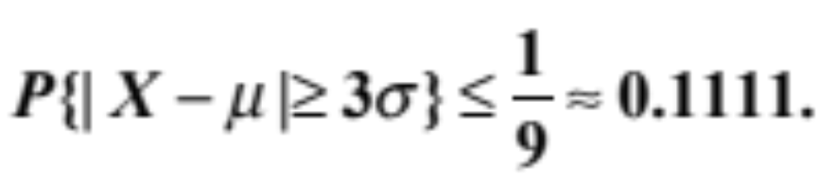


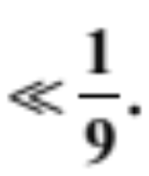
3. 切比雪夫不等式给出了在随机变量的分布未知，而只知道期望和方差的情况下估计概率 的界限．例如，若取 则有
粗略估计
事实上，对X进行标准化，则有
<

Slide 10
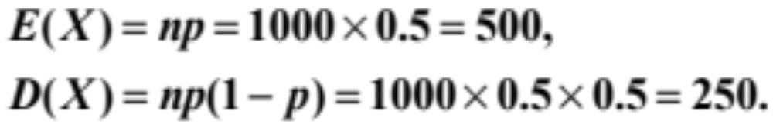

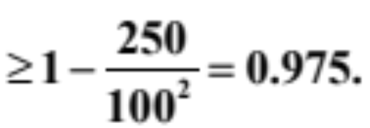
例1
设在每次试验中, 事件A发生的概率为0.5. 利用切比雪夫不等式估计: 在1000次重复独立试验中, 事件A发生的次数在400-600之间的概率.
解
设 X 表示1000次重复独立试验中A发生的次数，则 X~B(1000, 0.5). 因此
Step1
求期望和方差Step2 确定
构成对称区间
Step3 代入切比雪夫不等式
由切比雪夫不等式

Slide 11

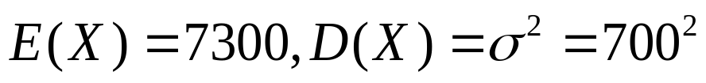
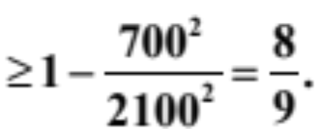
例2
设正常男性成人血液每毫升中含白细胞数为X，若 , 利用切比雪夫不等式估计正常男性成人血液每毫升中含白细胞数在5200到9400之间的概率.
解 由题设知
Step1
求期望和方差Step2 确定
构成对称区间
Step3 代入切比雪夫不等式
由切比雪夫不等式，得

